Slide 1



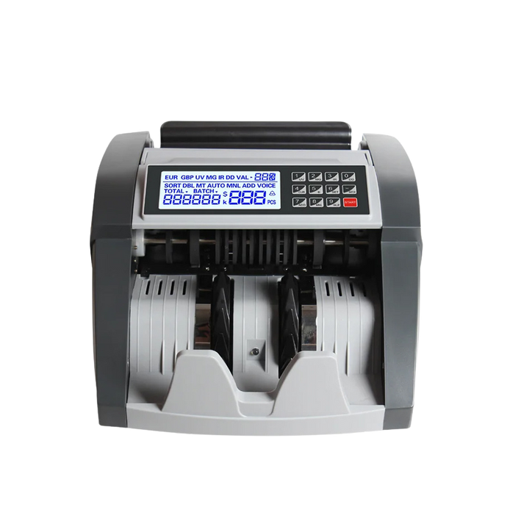
презентує
ЛІЧИЛЬНИК БАНКНОТ GEOS AL-5100
Notes:
1.7.2013
‹#›

Slide 2






















АВТОРІЗОВАНИЙ ДИСТРИБ’ТОР IT&ID ОБЛАДНАННЯ
Компанія GERA — понад 30 років на ринку електронного торговельного обладнання.
Ми — офіційний дистриб’ютор провідних світових брендів, розробник власних торгових марок та постачальник рішень для рітейлу, логістики та сфери послуг.
GERA.COM.UA
Notes:
1.7.2013
‹#›

Slide 3

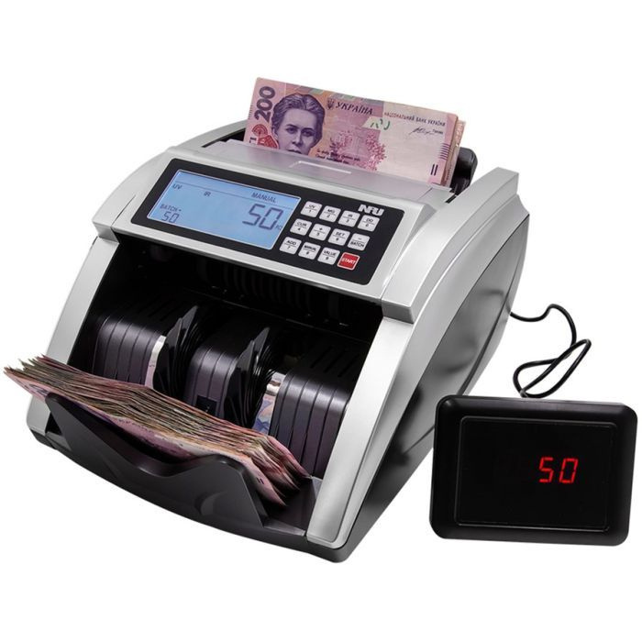
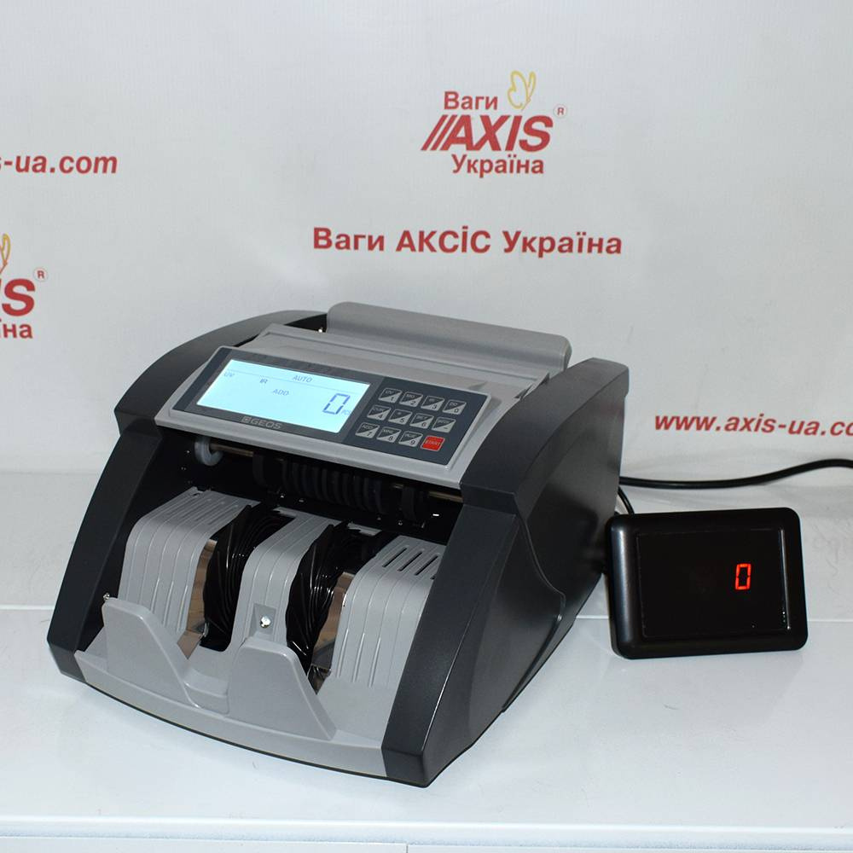
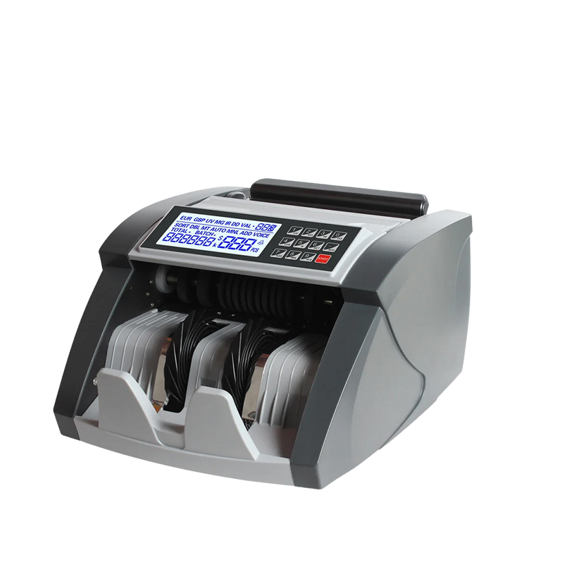


GEOS AL-5100
GEOS AL-5100 — це надійний лічильник банкнот оптимальний для щоденного використання. Він швидко і точно перераховує купюри однакового номіналу, має металеву конструкцію, підвищену стійкість до зношування і простий у використанні функціонал. Підходить для роздрібної торгівлі, касових вузлів та обмінників
Характеристики
Живлення:
220 В / 50 Гц
Дисплей:
LED червоного світіння
Швидкість перевірки:
до 1000 банкнот/хв
Режими:
ADD / BATCH / AUTO-START
Габарити:
290 × 255 × 180 мм
Вага:
5 кг
Гарантія:
12 місяців
Виявляє пошкоджені банкноти
Підтримує всі популярні валюти
UAH, USD, EUR, PLN, GBP тощо
Зручна сенсорна панель управління
Виявляє недоліки
розриви, злипання
Надійна конструкція
має металевий каркас та міцний пластиковий корпус
Фасує та підсумовує
GERA.COM.UA
Notes:
1.7.2013
‹#›

Slide 4
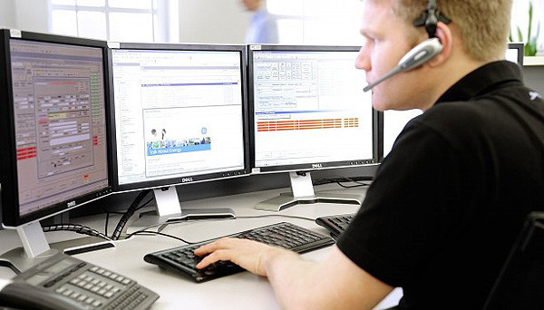
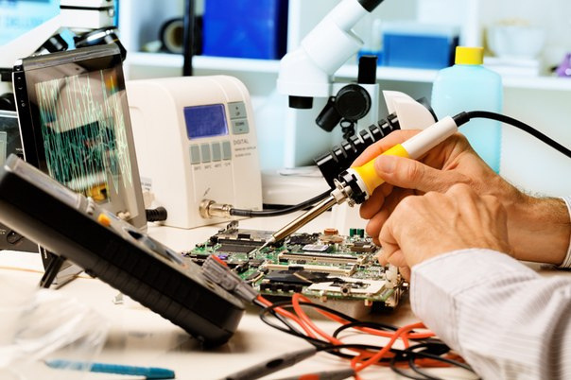
СЕРВІС ТА ПІДТРИМКА
Наша команда технічних спеціалістів допоможе вам на всіх етапах роботи з обладнанням: від підключення та налаштування — до інтеграції в облікові системи та діагностики.
Сервісний центр GERA здійснює гарантійний та післягарантійний ремонт більшості видів обладнання.
Має доступ до оригінальних запчастин відомих брендів — для швидкого й якісного обслуговування.
GERA.COM.UA
Notes:
1.7.2013
‹#›

Slide 5
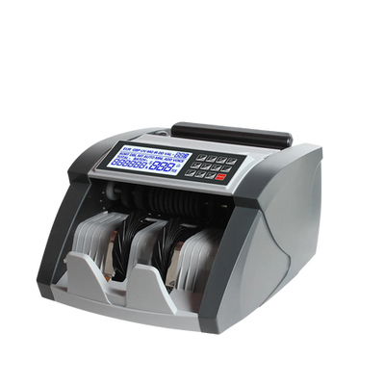
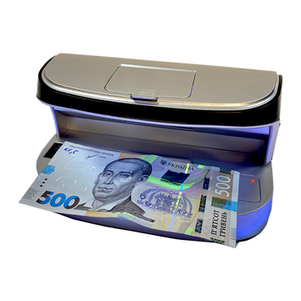
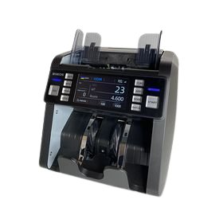
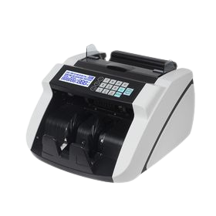
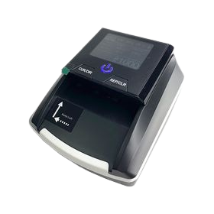
БАНКІВСЬКЕ ОБЛАДНАННЯ
Банківське обладнання в нашому асортименті — це прості рішення для швидкої й безпечної роботи з готівкою.
Детектор валют GEOS AL-11
Лічильник банкнот GEOS AL-800
Сортувальник банкнот GEOS AL-930 A мультивалютний
Детектор валют GEOS AL-136T
Лічильник банкнот GEOS AL-5100
GERA.COM.UA
Notes:
1.7.2013
‹#›

Slide 6


КОНТАКТИ
GERA LLC
+38 (044) 536-18-59
info@gera.com.ua
Адрес офис и склад:
02125, г. Киев,
ул. Старосельская 1К, офис 22
Время работы: 09:00—17:00
Сайт компанії Гера: gera.com.ua
Cайт ТМ GEOS: geostm.com
Сайт Gera Print: gera-print.com.ua
Технічна підтримка
+38 (044) 239-10-60 Міський
+38 (050) 239-10-60 Vodafone
+38 (073) 239-10-60 Lifecell
GERA.COM.UA
Notes:
1.7.2013
‹#›

